Slide 1
Escherichia coli
“s-tec’’

Slide 2
O que é?
Escherichia coli produtora de toxina Shiga (STEC) é um importante patógeno veiculado por alimentos, principalmente produtos derivados de carne bovina e está associado a quadros de diarréias leves a severas e sanguinolentas.

Slide 3
Como foi descoberta ?
O reconhecimento de STEC como uma classe
de E. coli patogênica distinta foi o resultado de duas
linhas de estudo convergentes:
Konowalchuk, Speirs e Starvic em1977, e em 1982, O’Brien et al.;
Segunda via , em 1983 ;

Slide 4
Nomenclatura:
Nomenclatura V-TEC
Nomenclatura S - TEC

Slide 5
Fatores de virulência :
A mais importante característica de virulência, a produção de uma ou mais toxinas Shiga, isoladamente, não é
suficiente para causar doenças e outros fatores são
considerados relevantes, como a presença do
plasmídio pO157, que codifica a enterohemolisina e
a produção de adesinas fimbriais e afimbriais
(NATARO; KAPER, 1998; PATON; PATON, 1998).

Slide 6
Toxina shiga
Ensaios imunológicos de neutralização demonstraram que as toxinas Shiga, principais marcadores de virulência de cepas de STEC, podem ser divididas em dois grupos antigênicos:
O grupo um, Stx1;
O grupo dois ,Stx2;
* Diferença entre os grupos ;

Slide 7
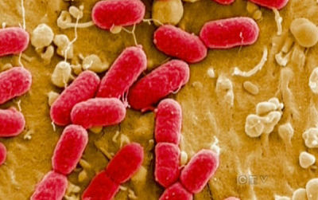
Fatores de adesão :
Intimina ;

Slide 8
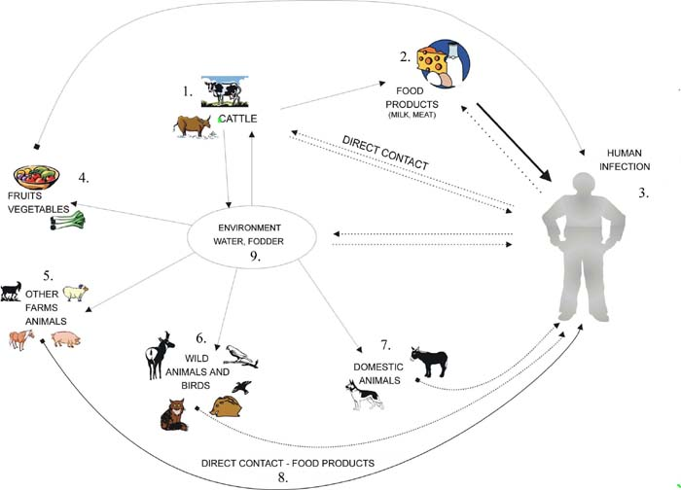
Como adquirir ?
Alimentos
Reservatórios

Slide 9
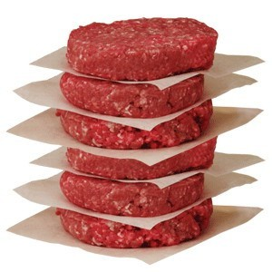
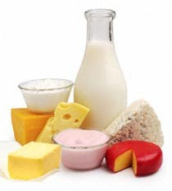
OBRIGADO PELA ATENÇÃO !!!

